Slide 1
"История возникновения и развития геометрии. Точка, прямая"
Автор материала:
Даниловская Ольга Николаевна
учитель математики
высшей квалификационной категории
МОУ «С(К)ОШИ №4»
города Магнитогорска
Челябинской области,
г. Магнитогорск, 2018

Slide 2
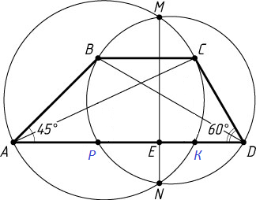
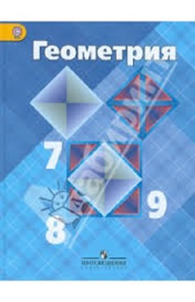
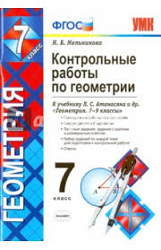
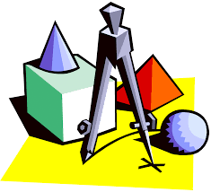
Изучаем геометрию

Slide 3
Ну-ка проверь, дружок,
Ты готов начать урок?
Всё ль на месте?
Всё ль в порядке?
Ручка, книжка и тетрадка?
А ещё проверьте, детки,
Карандаш, линейку, ручку!
Если всё в порядке –
Ты хороший ученик!

Slide 4
МАТЕМАТИКА
АРИФМЕТИКА
АЛГЕБРА
ГЕОМЕТРИЯ

Slide 5
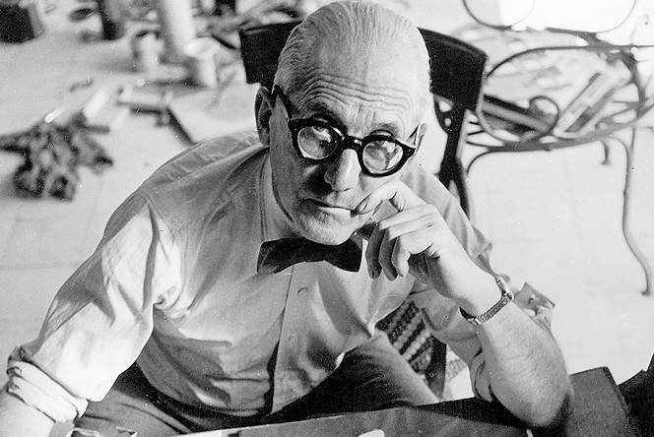
«Я думаю, что никогда до
настоящего времени
мы не жили
в такой геометрический период.
Всё вокруг геометрия»
Ле Корбюзье

Slide 6
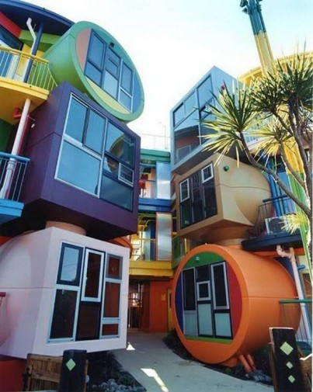
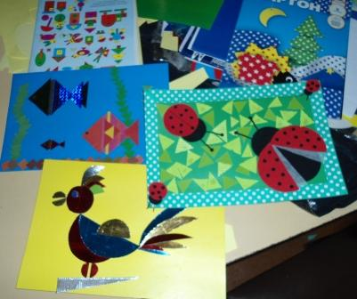
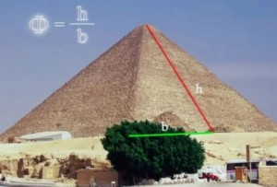
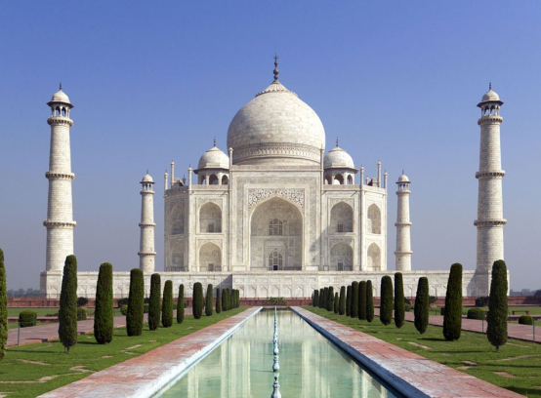
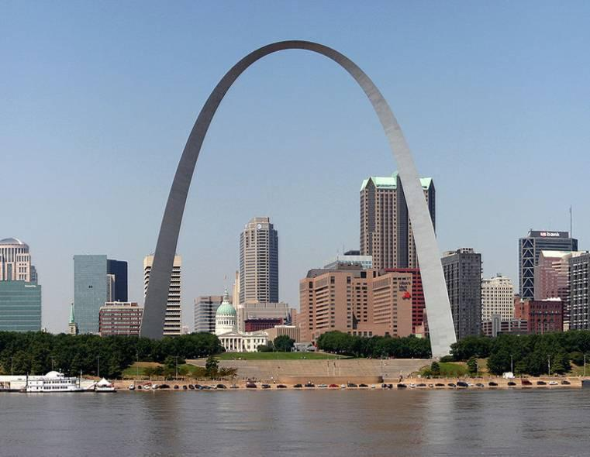
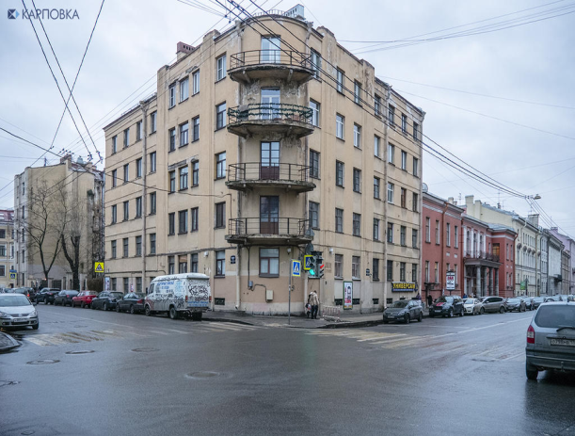
Геометрические фигуры вокруг нас

Slide 7
Изучаем геометрию

Slide 8
Ваше настроение?
ХОРОШЕЕ
РАВНОДУШНОЕ
ПЛОХОЕ

Slide 9
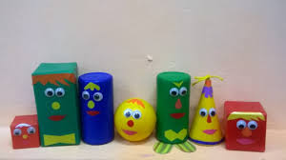
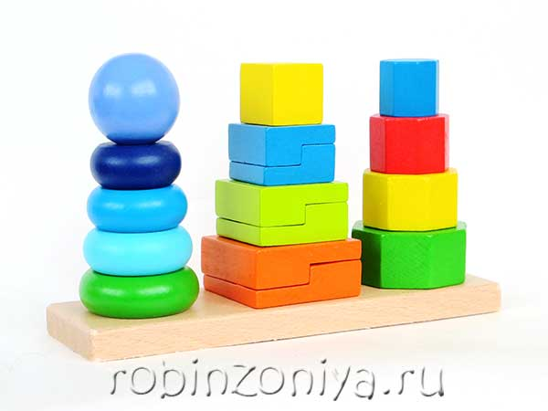
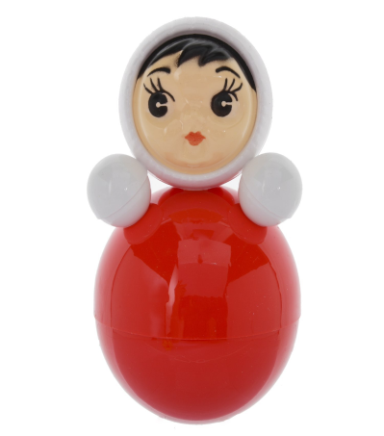
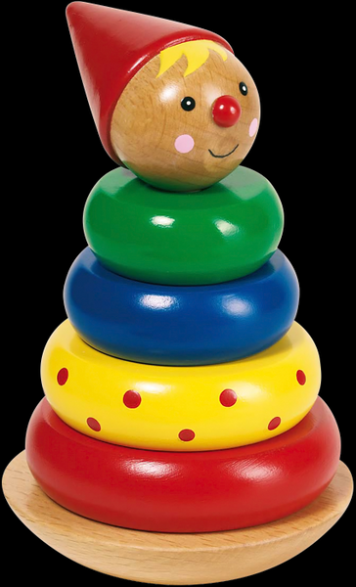
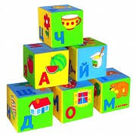
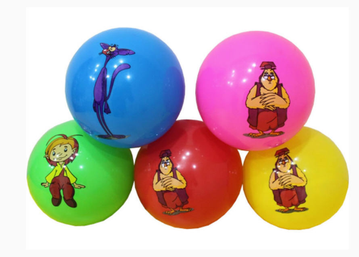
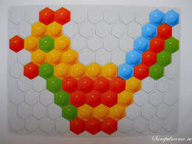
Игрушки из детства

Slide 11
Назови фигуру!
1
6
2
5
4
3
3
7
8

Slide 12
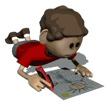
Каждой руке - своё дело
Правой рукой нарисовать круг,
а левой - треугольник

Slide 13
Тема:
“История возникновения и
развития геометрии.
Точка. Прямая.”

Slide 14
1. Что означает слово геометрия?
4. Что изучает геометрия?
2. Когда, как зародилась геометрия?
5. Что такое точка и прямая?
3. Кого можно считать основоположником геометрии?

Slide 15
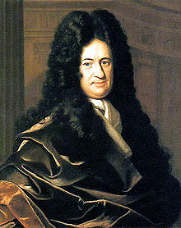
“Кто хочет ограничиться
настоящим, без знания
прошлого, тот никогда
его не поймёт”
Вильгельм Лейбниц

Slide 16
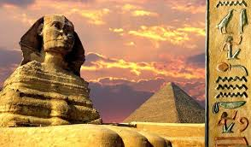
История возникновения ГЕОМЕТРИИ

Slide 17
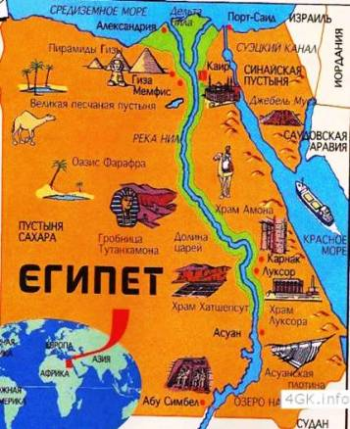
Геометрия – одна из древних наук. Она зародилась в древнем Египте.

Slide 18
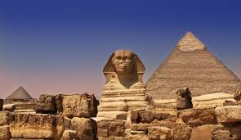
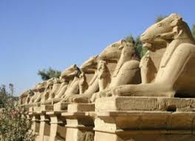
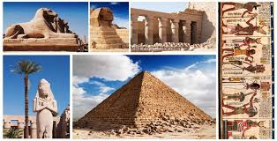
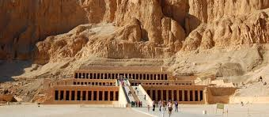
Это удивительно красивый край,
в котором очень многие достопримечательности
сохранились и до наших времён.

Slide 19
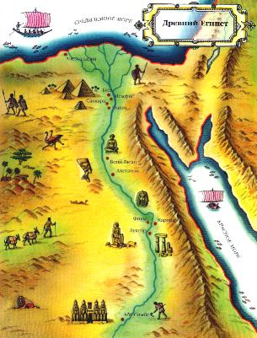
В этом государстве
плодородные земли были расположены на очень узком участке земли – в долине реки Нил.

Slide 20
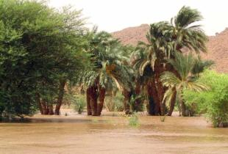
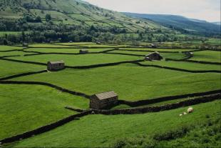
Каждую весну Нил разливался и удобрял землю плодородным илом.
Но при разливе реки смывались границы участков,
менялись их площади.
Тогда пострадавшие обращались к фараону,
он посылал землемеров, чтобы восстановить границы участков, выяснить, как изменилась их площадь
и установить размер налога.

Slide 21
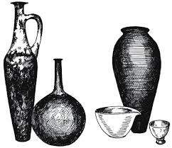
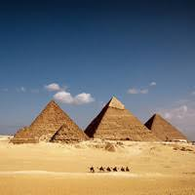
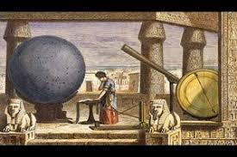
Ремесленникам
необходимо было
изготавливать посуду.
Строителям – подбирать камни
различной формы для
строительства храмов и пирамид.
Астрономам
– измерять углы для определения положения звёзд.

Slide 22
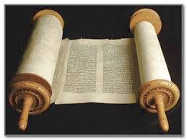
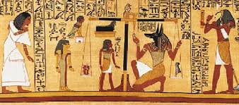
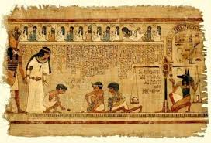
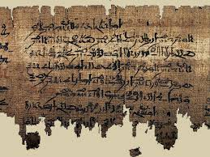
Знания
постепенно накапливались и систематизировались

Slide 23
Так около 4 тыс. лет назад возникла наука
об измерении расстояний, площадей и объёмов,
о свойствах различных фигур.
ГЕОМЕТРИЯ
ГЕО - ЗЕМЛЯ
МЕТРИЯ - ИЗМЕРЯЮ
ЗЕМЛЕМЕРИЕ

Slide 24
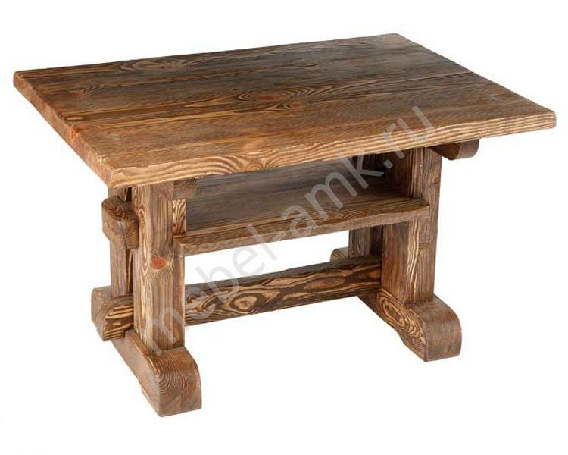
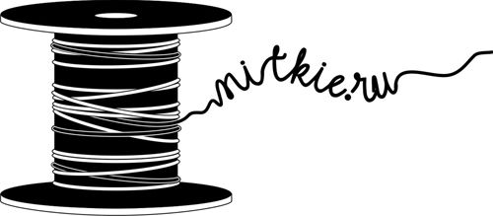
Появление и развитие геометрических знаний
связано с практической деятельностью людей.
Это отразилось и в названиях многих геометрических фигур
Название фигуры
трапеция происходит
от греческого слова
trapezion - «столик»,
от которого произошло
также слово «трапеза».
Термин линия возник
от латинского linum –
«лён, льняная нить».

Slide 25
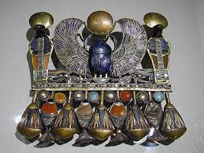
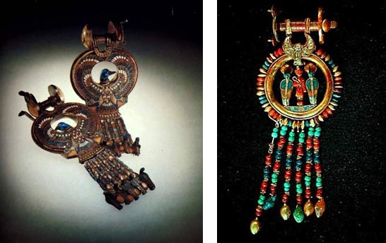
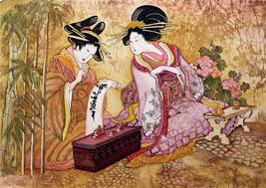
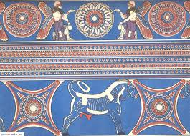
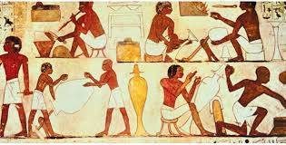
Но не только в процессе работы
знакомились люди с геометрическими фигурами
Издавна они любили украшать себя, свою одежду, жилище.

Slide 26
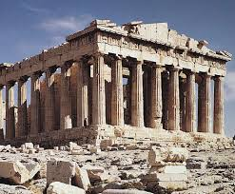
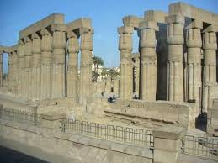
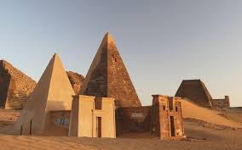
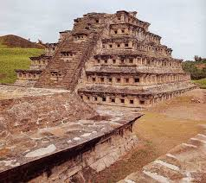
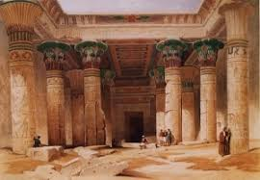
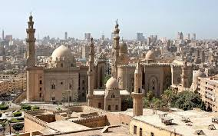
Без математических знаний невозможно
было бы построить все эти сооружения

Slide 27
"Не знающие геометрии не допускаются!"

Slide 28
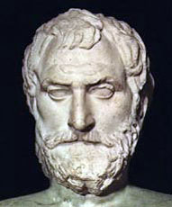
Великий ученый
Фалес Милетский
основал одну из
прекраснейших наук –
ГЕОМЕТРИЮ
VI век до нашей эры

Slide 29
Там, где с морем
Сливается Нил,
В древнем жарком краю
Пирамид
Математик греческий жил –
Многознающий
Мудрый Евклид.
Геометрию он изучал,
Геометрии он обучал,
Написал он великий труд,
Эту книгу «Начала» зовут.
Евклид
древнегреческий математик
автор первого трактата
по геометрии.
Жил в Александрии в III в. до. н. э.

Slide 30
Сочинение Евклида «Начала» почти 2000 лет служило основной книгой, по которой изучали геометрию.
Произведение состояло
из 13 томов.

Slide 31
Несмотря на то, что содержание геометрии
расширилось далеко за пределы учения о земле,
она по прежнему продолжает называться «Геометрией»
и занимается
изучением свойств геометрических фигур.

Slide 32
Геометрия - занимается изучением свойств геометрических фигур.
Уберите те слова, которые не относятся к происхождению
слова «геометрия», к определению и чем она занимается?
геометрические
миф
резать
свойства
ГЕОМЕТРИЯ
земля
землемерие
алгебраические
фигуры

Slide 33
ФИЗКУЛЬТМИНУТКА

Slide 34
ГЕОМЕТРИЯ
Планиметрия – изучает свойства геометрических фигур, все точки которой лежат в одной плоскости.
Стереометрия – изучает геометрические фигуры, которые не лежат в одной плоскости.

Slide 35
Как вы думаете, какие фигуры являются основными в планиметрии?

Slide 36
Точка – самое главное понятие планиметрии.
Обозначение точек
А
Е
С
В
D

Slide 37
Прямая –
второе основное понятие планиметрии.
Прямая безгранична, поэтому на чертеже изображают её часть.
Прямые обозначают
одной малой буквой латинского алфавита
Прямые обозначают двумя заглавными буквами латинского алфавита
а
В
А

Slide 38
Расположение точки по отношению к прямой
Точка может лежать на прямой
Точка может не лежать на прямой
b
В
A
c
A
b
В
c

Slide 39
«Лежать между»
– третье основное понятие планиметрии.
«B лежит между A и C»
А
B
C
A - B - C

Slide 40
Сколько прямых можно провести через точку А?
g
А
p
f
e
r

Slide 41
Сколько прямых можно провести через точки А и В?
В
А
Через любые две точки
можно провести прямую,
и притом только одну.

Slide 42
Сколько общих точек может быть у двух прямых?

Slide 43
c
a
O
d
b
Две прямые не имеют общих точек
Две прямые могут иметь только одну общую точку

Slide 44
Прямые, имеющие одну общую точку, называются пересекающимися.
а
О
с

Slide 45
Опишите рисунок (устно).
Запишите рассказ, используя условные обозначения
A
k,
k
P
C
F
k,
F
C
k,
N
P
k,
А
N
k,
A - F - C.

Slide 46
Перед вами фасад дома.
Какие геометрические фигуры вы здесь видите?

Slide 47
Требуется тремя прямыми разрезать прямоугольник на 7 частей, каждая из которых содержала бы по одному яблоку.

Slide 48
Не боюсь, ответы знаю!!

Slide 49
1) Прочитать учебник стр. 3-6.
2) Задачи №1, 2, 4.
или
Творческое задание.
1) Составить и раскрасить орнамент или фигуру, состоящую из геометрических фигур.
2)Написать рассказ или сочинить сказку на тему: «Геометрия вокруг меня».

Slide 50
Оцените свою деятельность на уроке,
обведите соответствующий символ
Я хорошо понял(а)
Я не всё понял(а)
Я не понял(а)

